Slide 1
Po Širvintų kraštą - ten, kur širviai laksto
Judita Korsakienė,
Kristina Šironienė

Slide 3
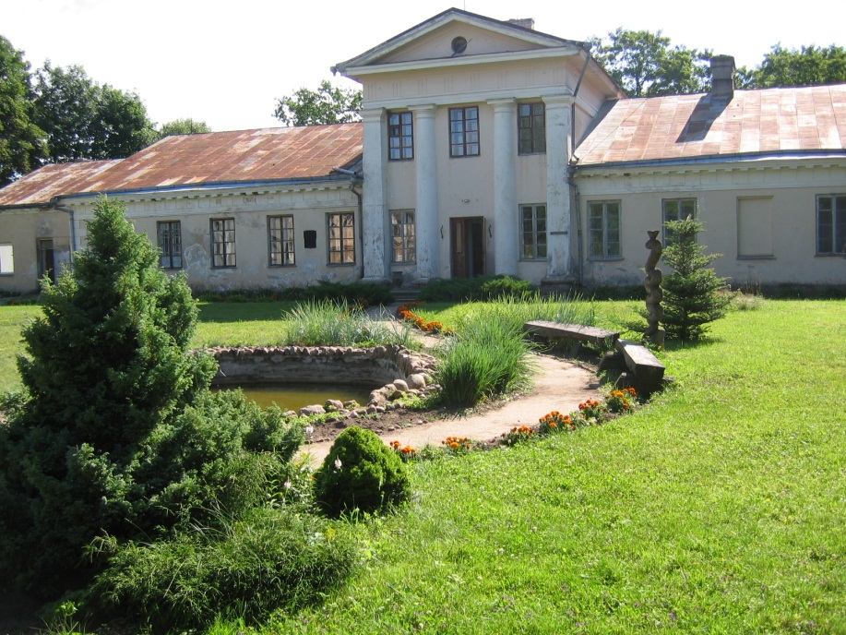
Čiobiškis

Slide 4
Malinauskų takas

Slide 5
Pikuolio kalnas

Slide 6
Napaleono kelias

Slide 7
Kernavė

Slide 8
„Vikingų kaimas“

Slide 9
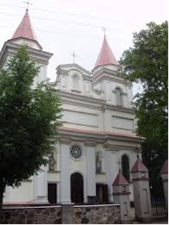
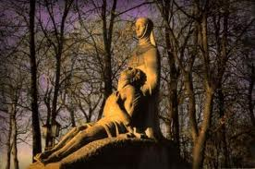
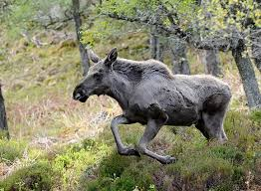
Širvintos – dviejų dvarų žemė

Slide 10
Bartkuškio dvaras

Slide 11
Paširvinčio dvaro sodyba

Slide 12
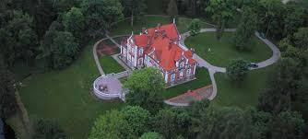
Šešuolėlių dvaras

Slide 13
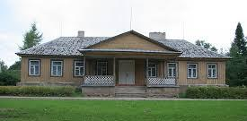
Juodiškių dvaras

Slide 14
Susibičiuliaukime su bitėmis

Slide 15
Alionių raistas

Slide 16
Esame dėkingos už Jūsų dėmesį ☺

